Slide 1
ANTIBIOTICOS

Slide 2
ANTIBIOTICO
Es una sustancia química producida por un ser vivo o derivada sintética de ella que mata o impide el crecimiento de ciertas clases de microorganismos sensibles, generalmente bacterias.

Slide 3
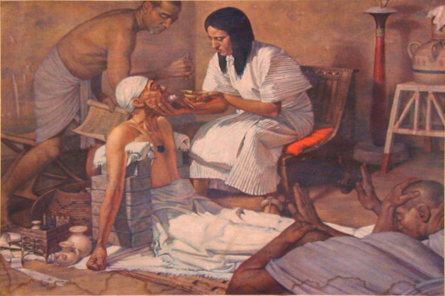
HISTORIA
Muchas otras culturas antiguas, entre ellos los antiguos egipcios y griegos usaban moho y ciertas plantas para el tratamiento de infecciones debido a que contenían antibióticos.

Slide 4
HISTORIA
En 1928, el científico británico, Alexander Fleming, descubre accidentalmente la penicilina, en el curso de sus investigaciones sobre la gripe. Fleming notó que un moho que contaminaba una de sus placas de cultivo había destruido la bacteria cultivada en ella.
Howard Walter Florey
Louis Pasteur

Slide 5
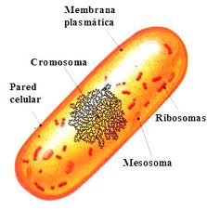
Cuatro formas en que un antibiótico actúa
1. Sobre la pared celular
2. Sobre la membrana celular
3. Sobre ácidos nucleícos
4. Sobre los ribosomas

Slide 6
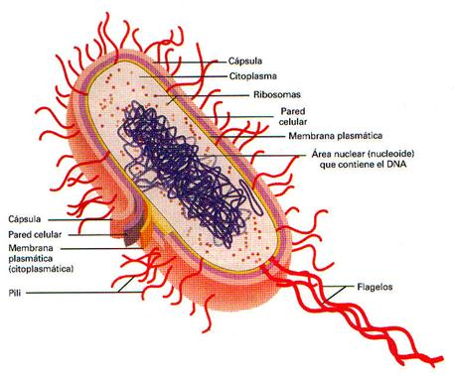
1. Sobre la pared celular
Al debilitarse esta pared la membrana ya no puede contener el resto del material citoplasmático y literalmente “revienta” o entran los anticuerpos, interfieren en el proceso que las forma o renueva de manera que con el tiempo la pared se “adelgaza”.

Slide 7
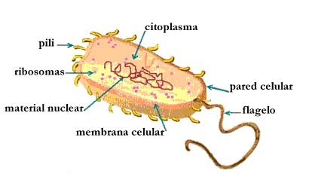
2. Sobre la membrana celular
Interfieren en la formación de la misma e igualmente sustancias dañinas para la bacteria entran o el material citoplasmático termina esparcido

Slide 8
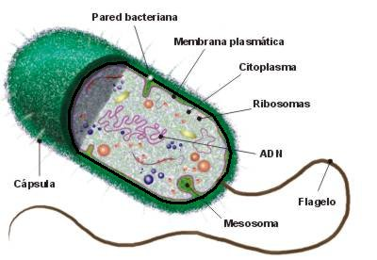
3. Sobre ácidos nucleícos
Impiden que la información genética llegue a los ribosomas, de esta forma o no se construyen del todo ciertas proteínas o se hacen en forma defectuosa y la bacteria termina por morir.

Slide 9
4. Sobre los ribosomas
Como resultado la síntesis de proteínas cesa causando la muerte de la bacteria.

Slide 10
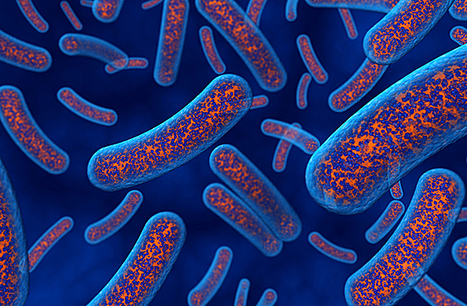

Slide 11
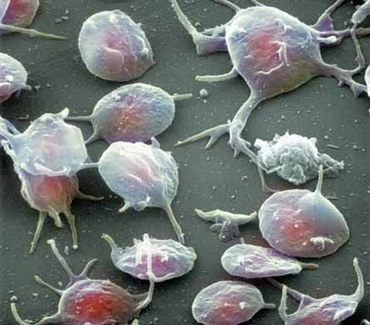

Slide 12
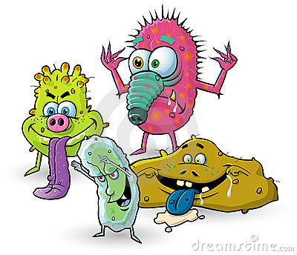
Resistencia
Esto quiere decir que será incapaz de dañar a dicho germen, puede desarrollarse por mutación de los genes residentes o por adquisición de nuevos genes:
Inactivación del compuesto
Disminución de la permeabilidad de la célula al agente
Eliminación activa del compuesto del interior de la célula

Slide 13
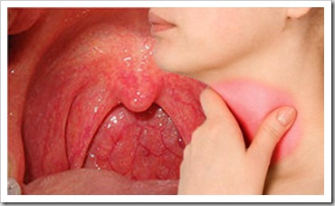
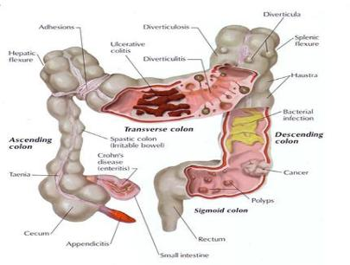
fiebre

